Slide 1
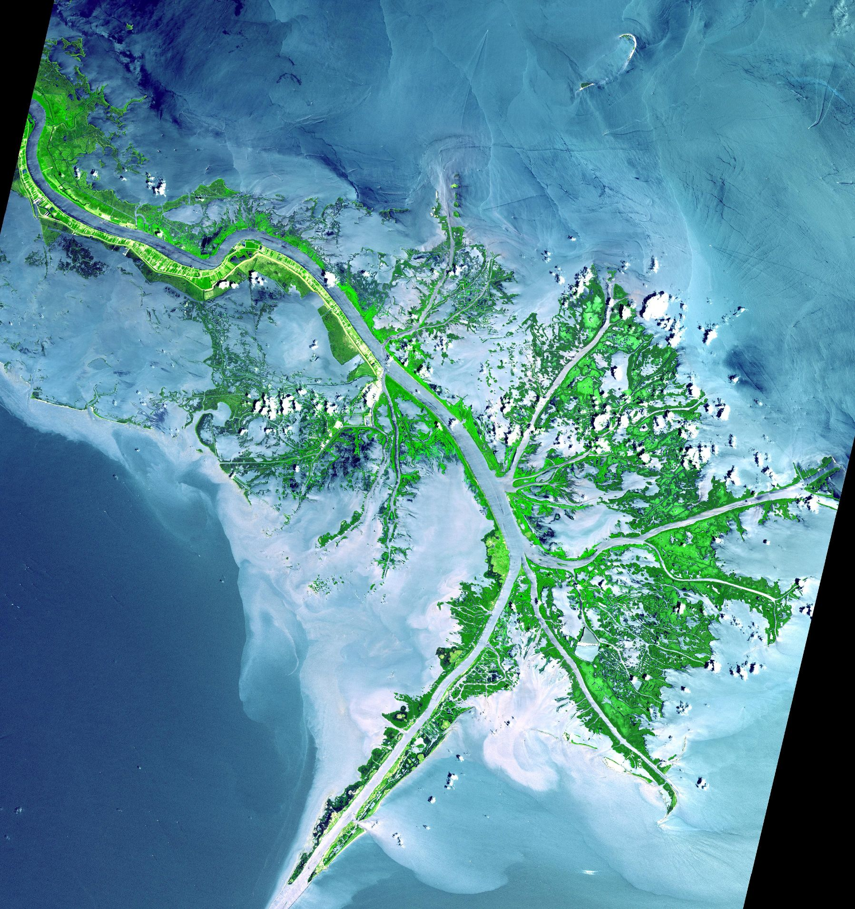
Річка Міссісіпі
Notes:
Річка Міссісіпі

Slide 3
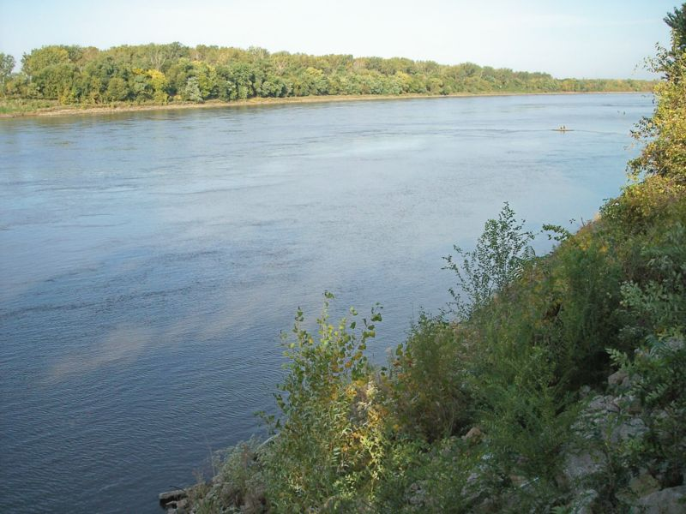
річка Міссурі

Slide 4
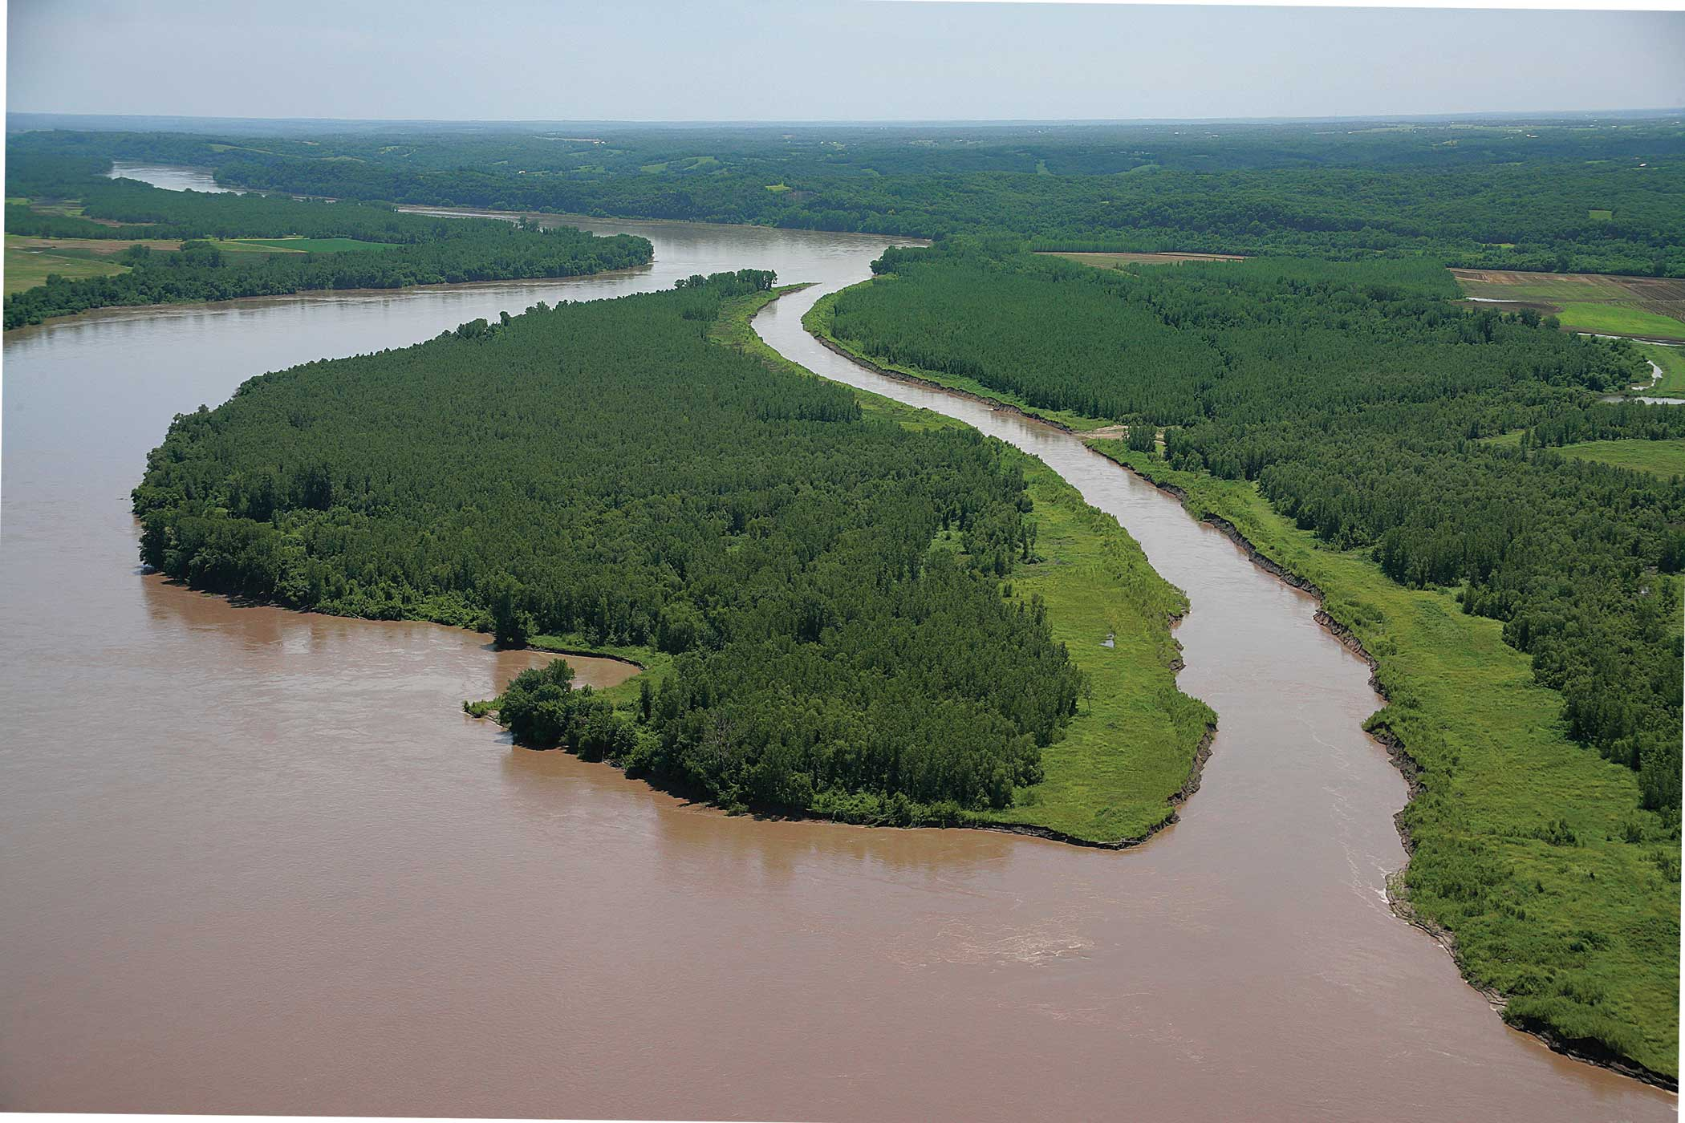

Slide 5
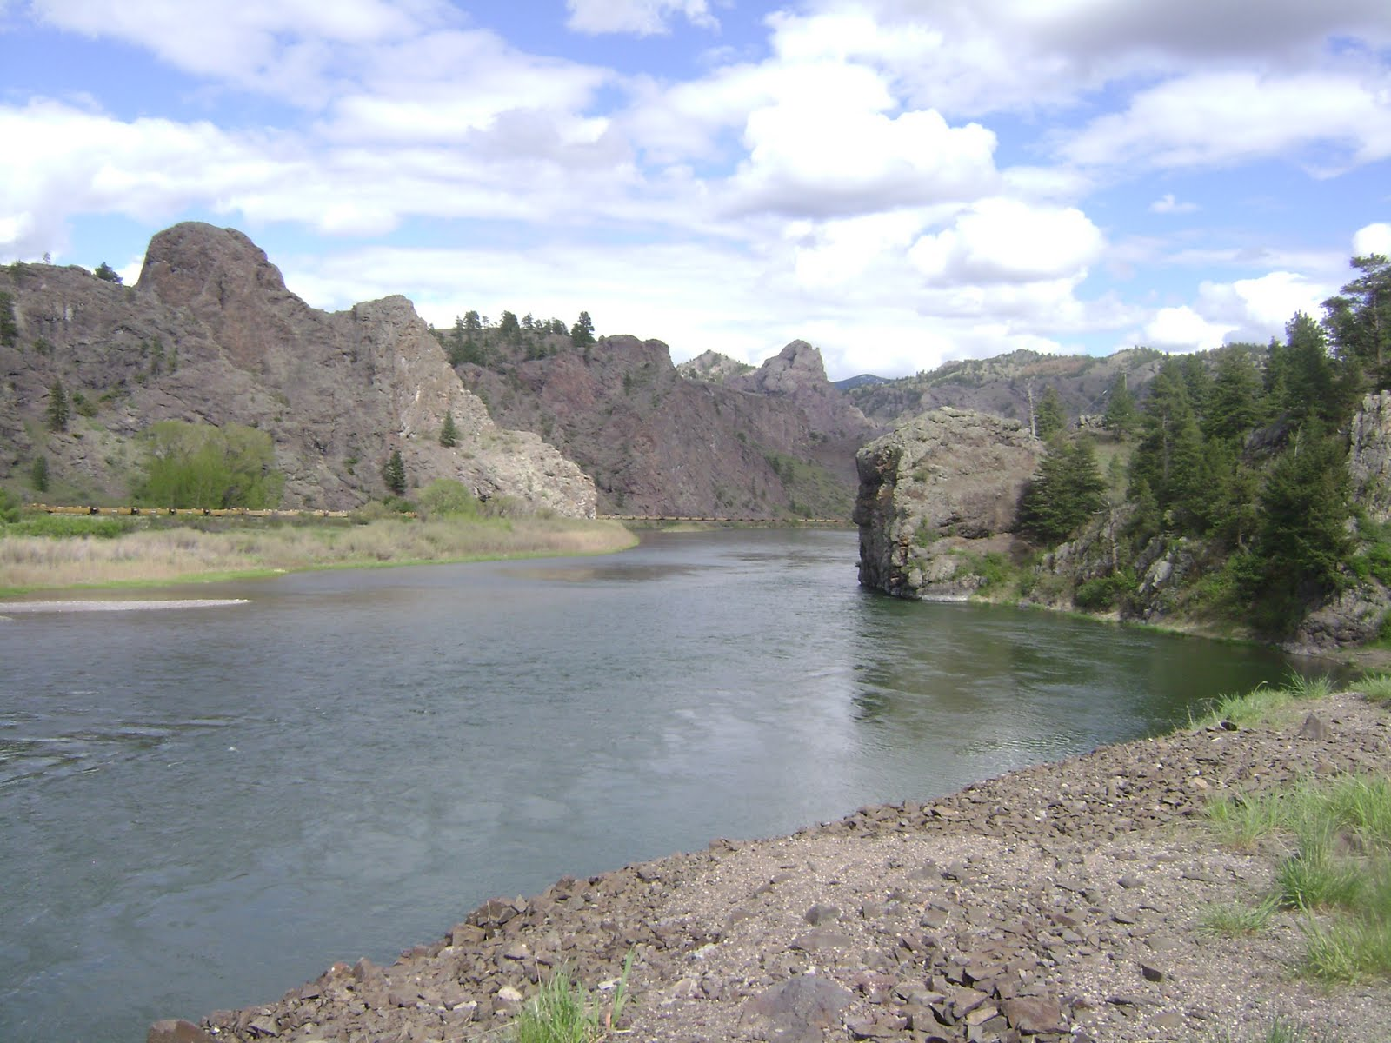

Slide 6
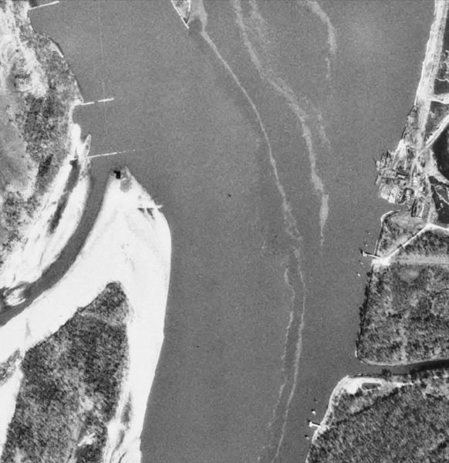
Місце впадіння Міссурі в Міссісіпі (знімок з літака)
3

Slide 7
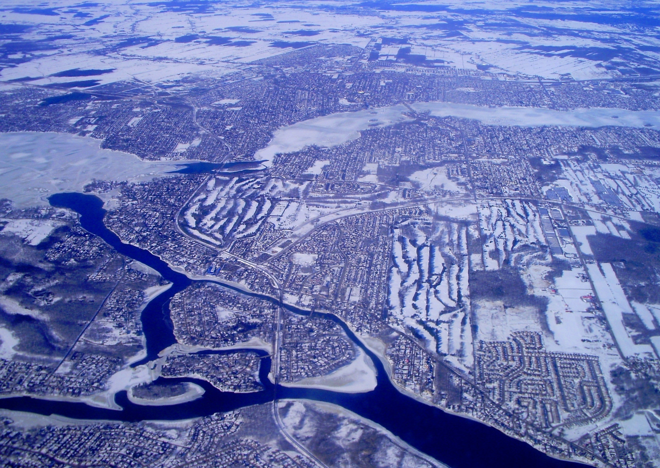

Slide 8
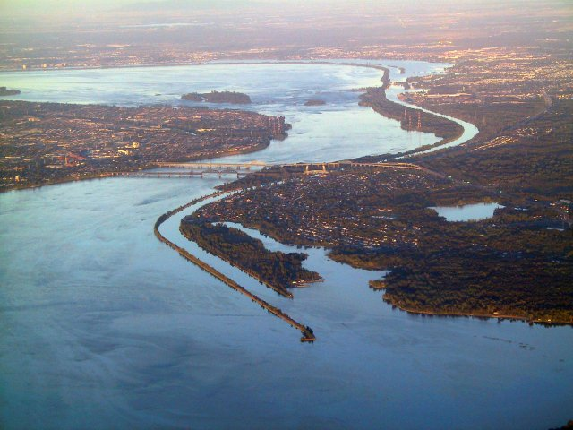

Slide 9
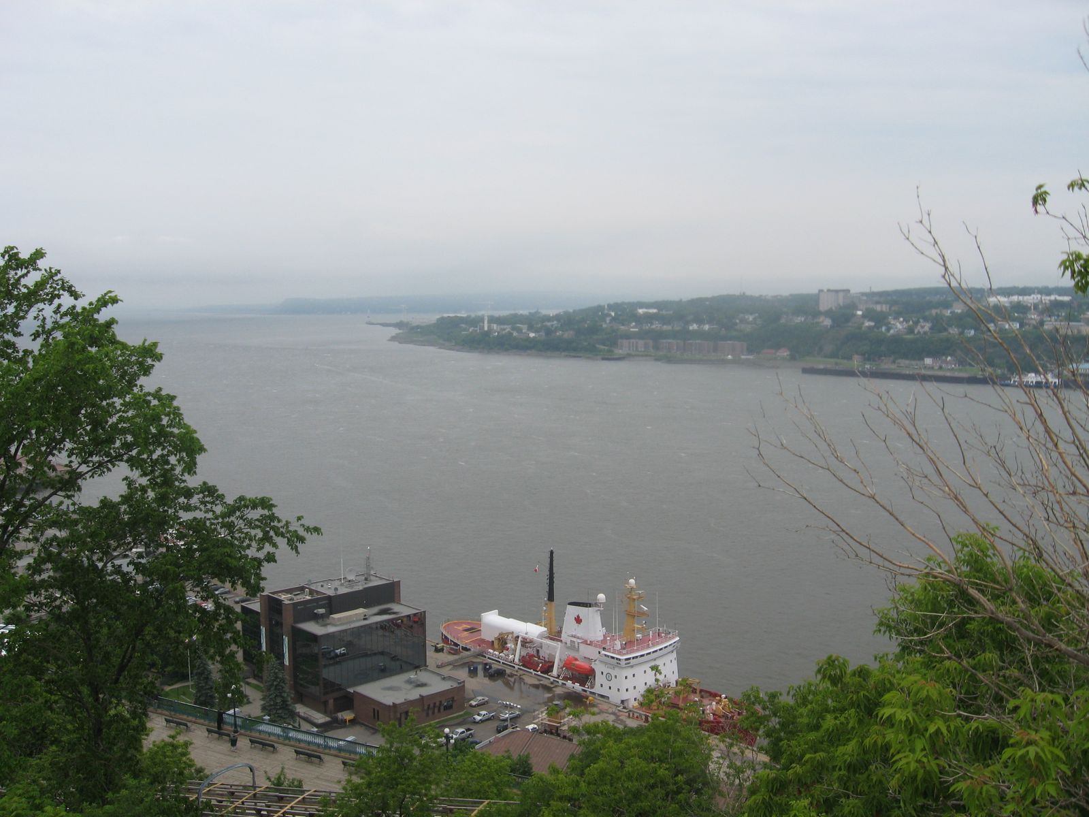

Slide 10
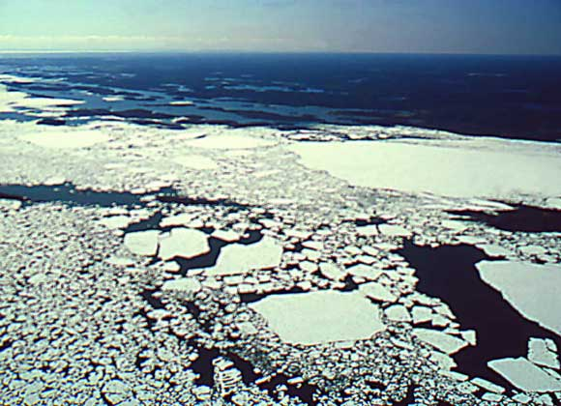
На північному заході Канади несе води у Північний Льодовитий океан річка Маккензі. Назва річці була присвоєна експедицією англійського дослідника Д.Франкліна 1825-1827 рр. на честь Олександра Маккензі, дослідника та торгівця хутром, який у 1789 р. пройшов на човні вздовж усієї течії річки. Сам Маккензі назвав річку Дисаппойнтмент – «розчарування», адже протягом 7-8 місяців на рік вона скута кригою. Мовою аборигенів водойму й досі кличуть «Велика річка».
річка Маккензі
5

Slide 11
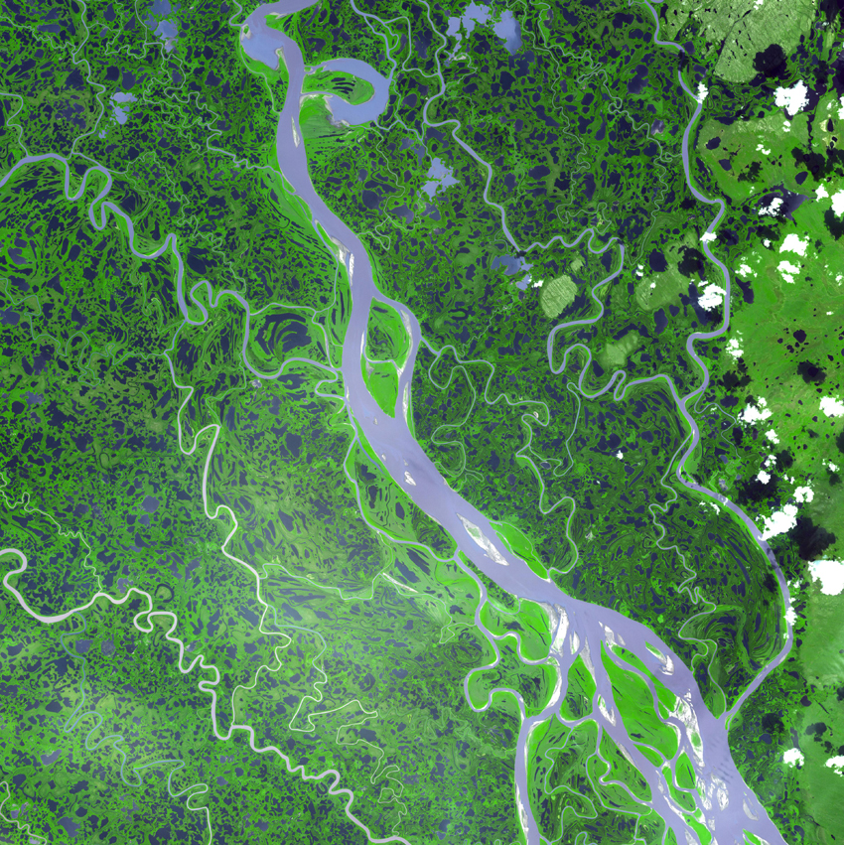

Slide 12
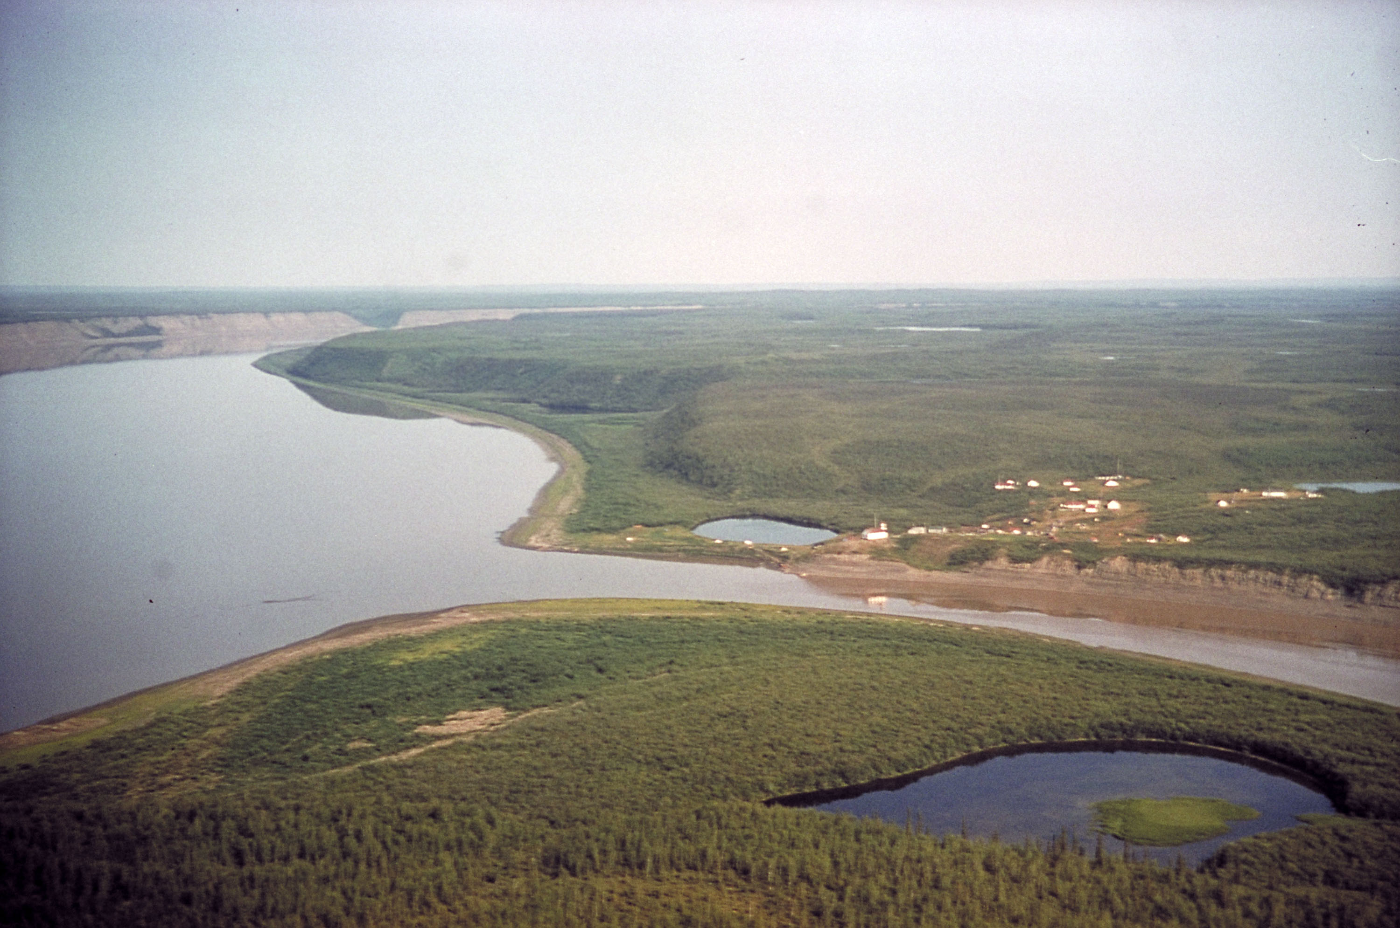

Slide 13
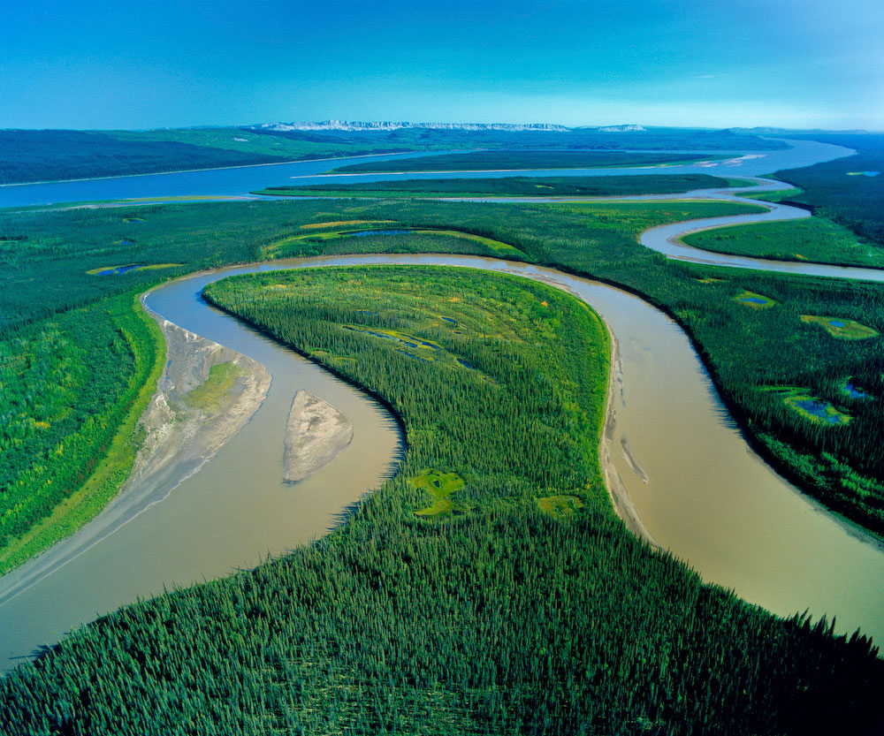

Slide 14
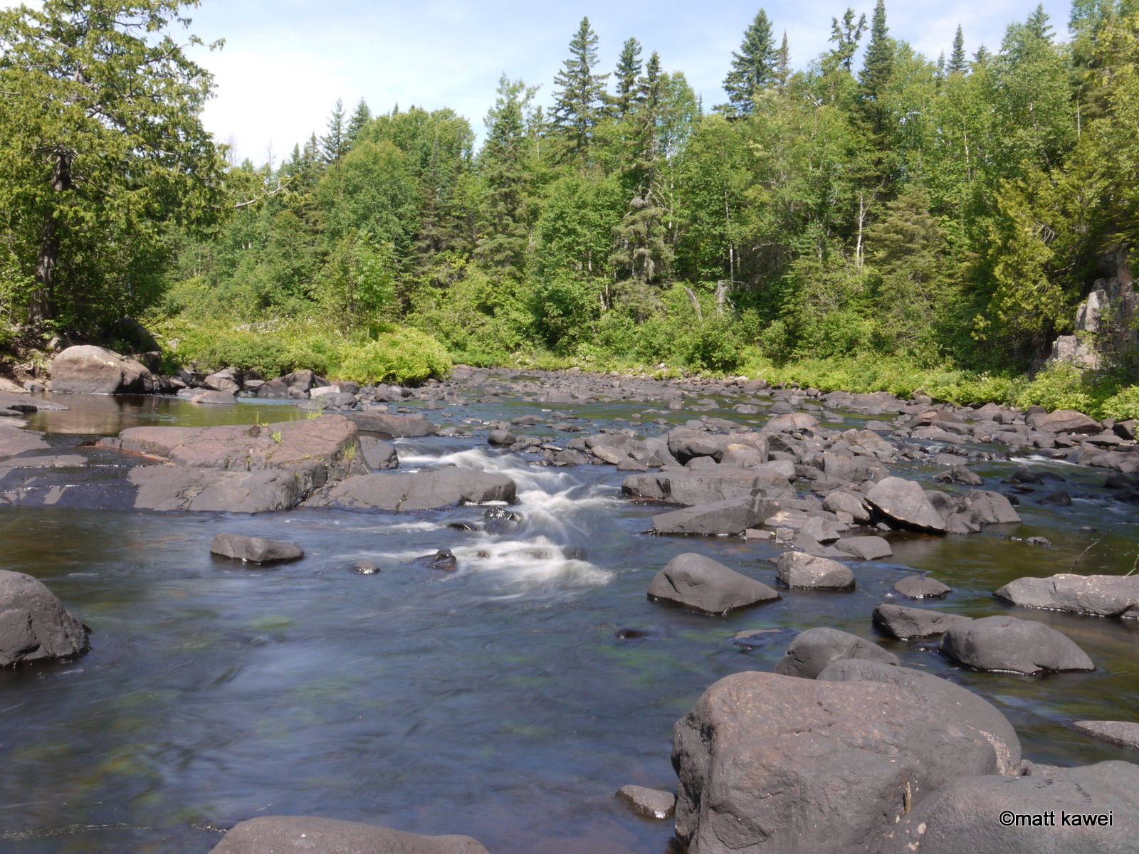

Slide 15
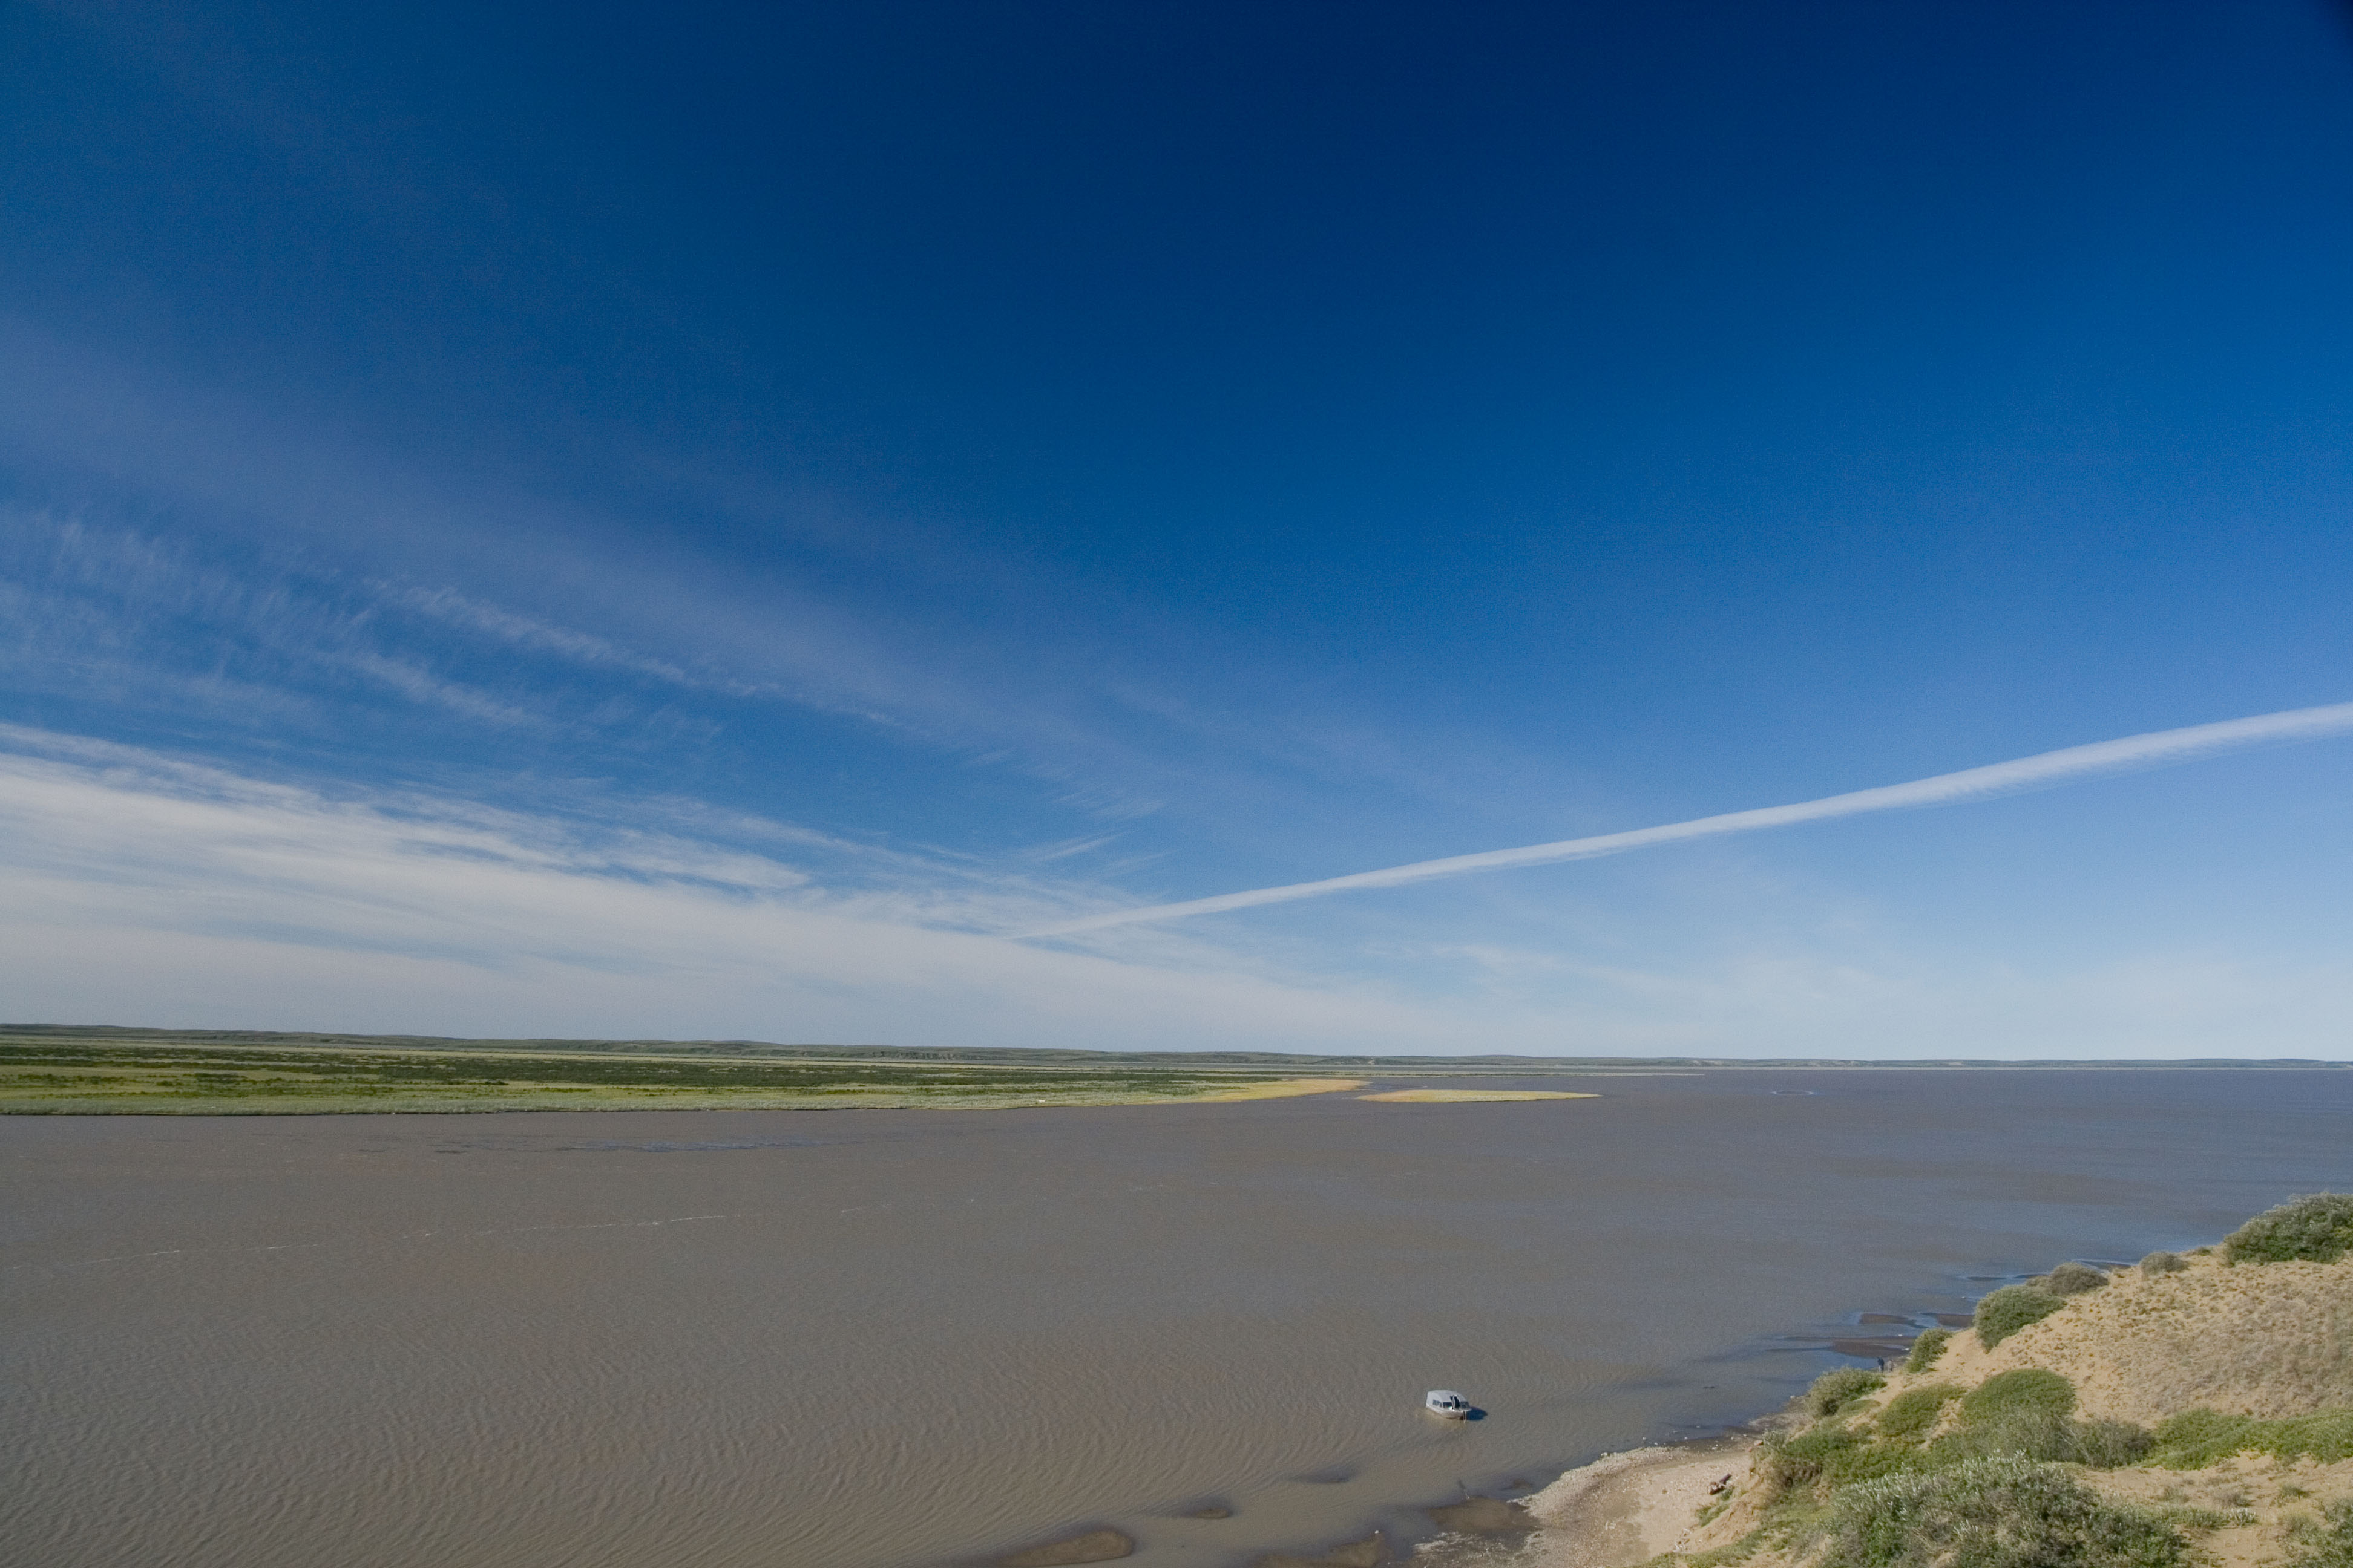

Slide 16
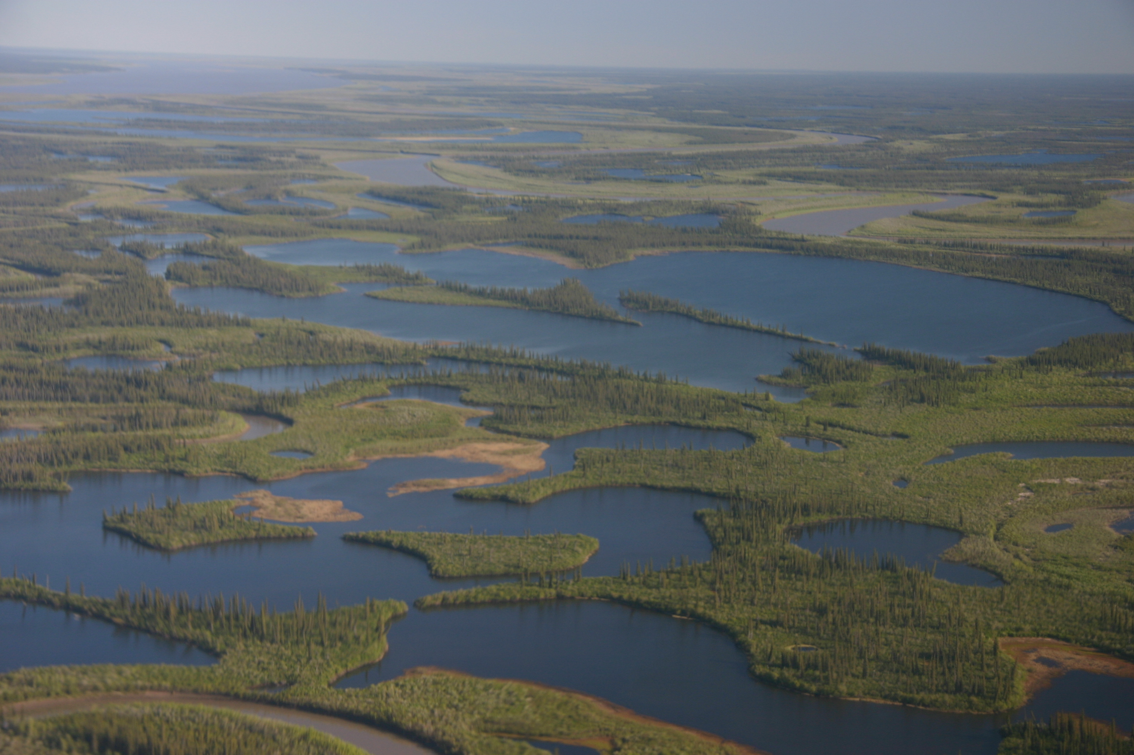

Slide 17
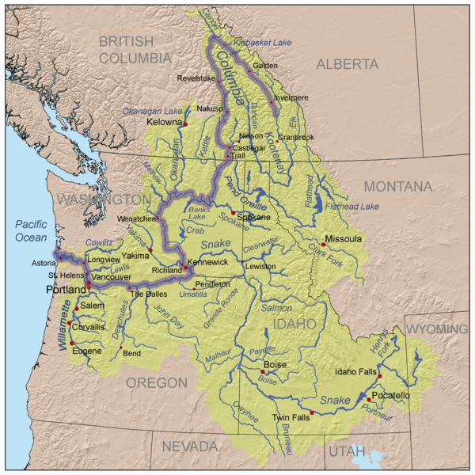

Slide 18
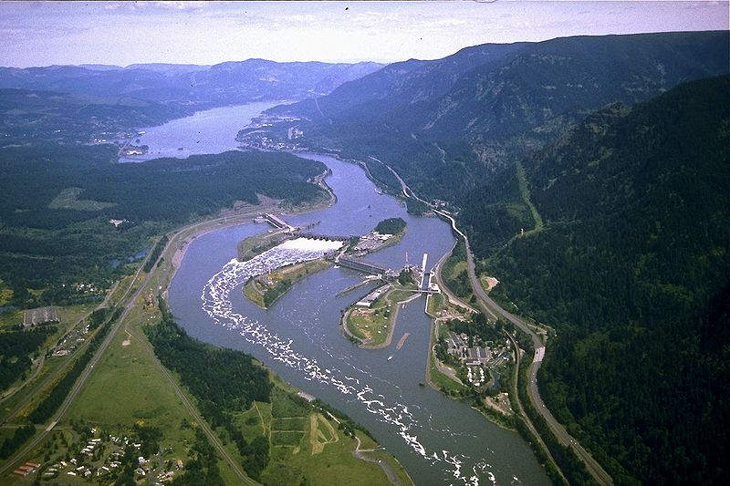

Slide 19
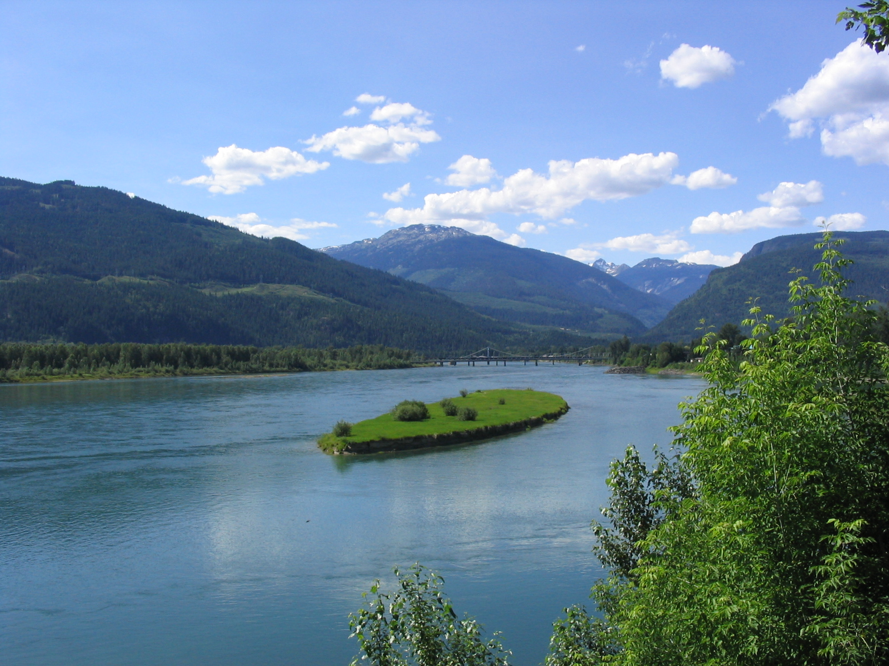

Slide 20
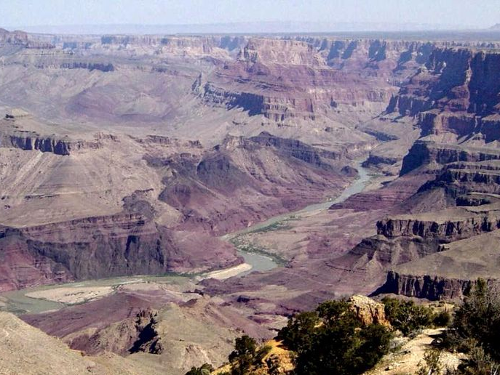
Великий каньйон Колорадо
Великий каньйон (Grand Canyon) – найглибший з каньйонів світу. Знаходиться на плато Колорадо в США. Створений роботою річки Колорадо в товщі вапняків, пісковиків та сланців. Довжина кань йога – 446 км, глибина – до 1800 м! Ширина на рівні поверхні плато 8-25 км, біля дна – менше 1 км (іноді до 120 м). У 1919 році тут був створений національний парк Гранд-Каньйон.
6

Slide 21
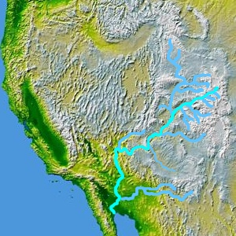

Slide 22
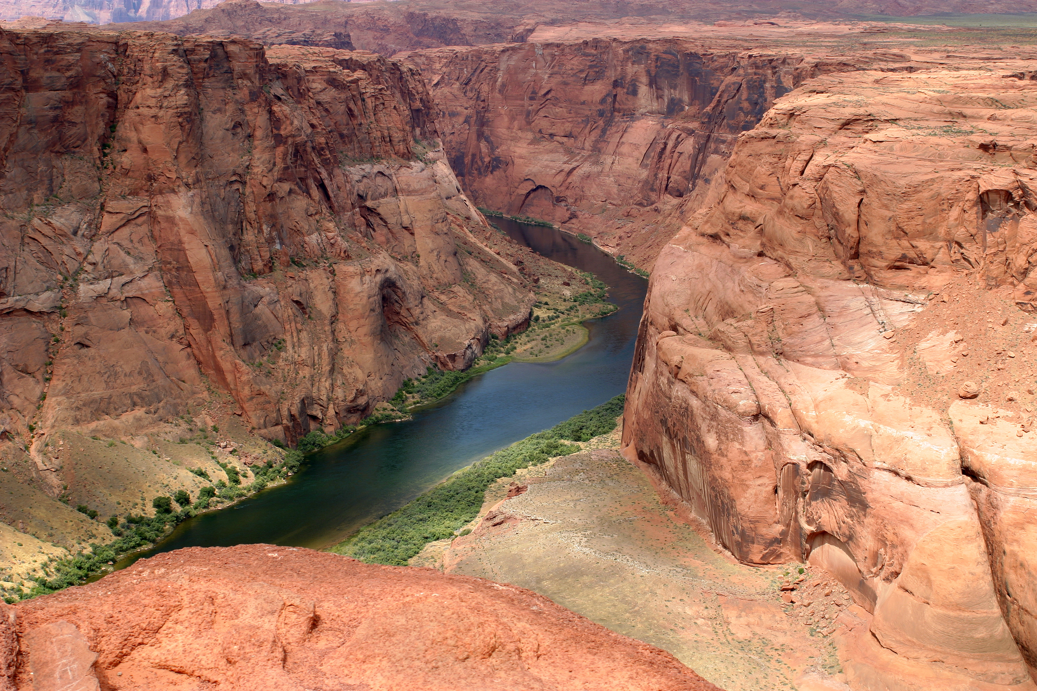

Slide 23
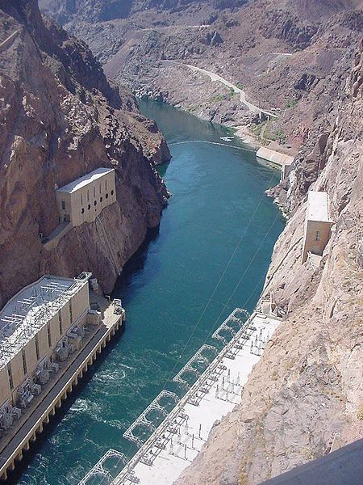

Slide 24
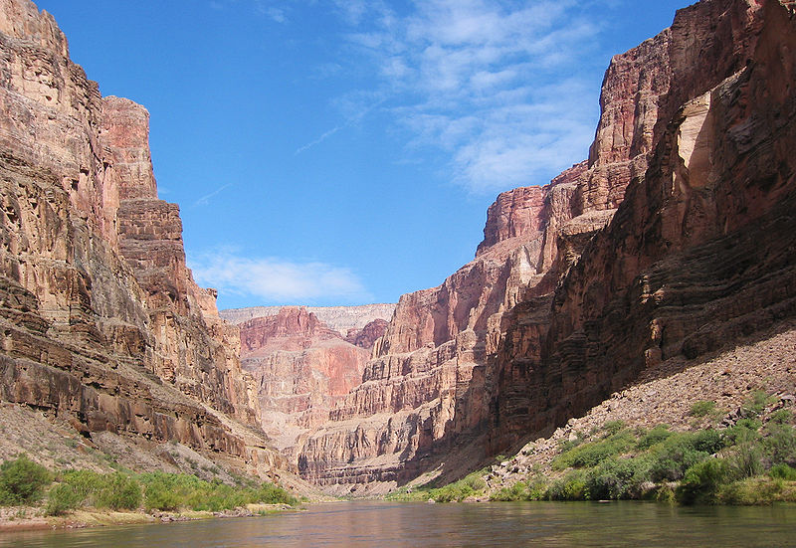

Slide 25
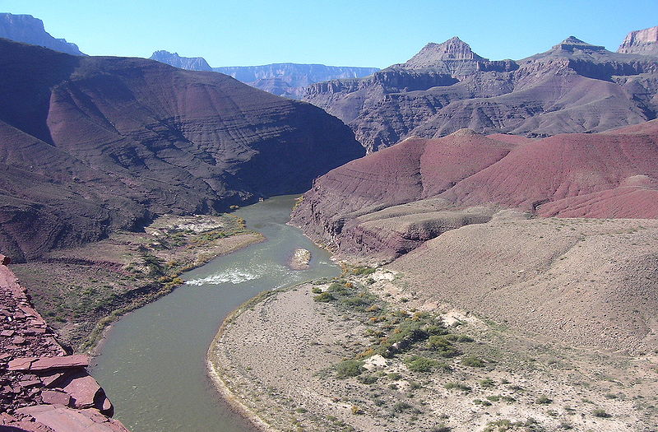

Slide 26
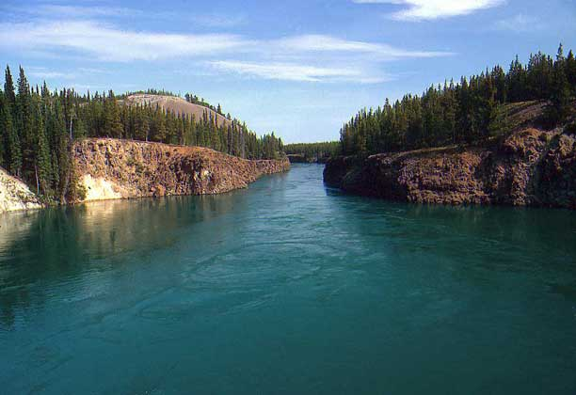
річка Юкон

Slide 27
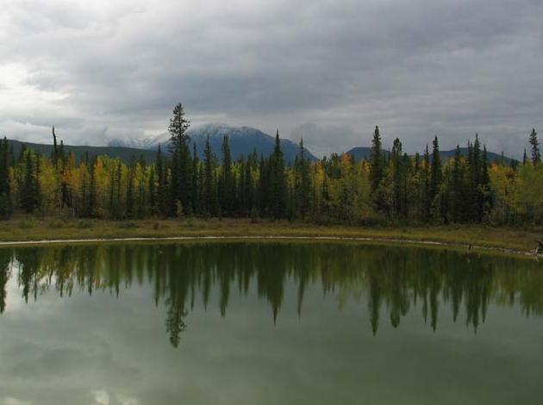
річка Юкон
5

Slide 28
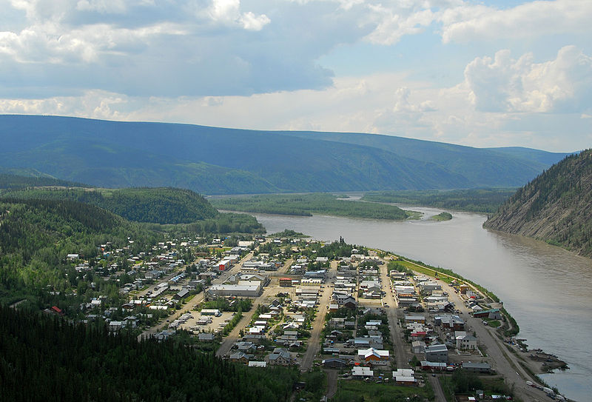

Slide 29
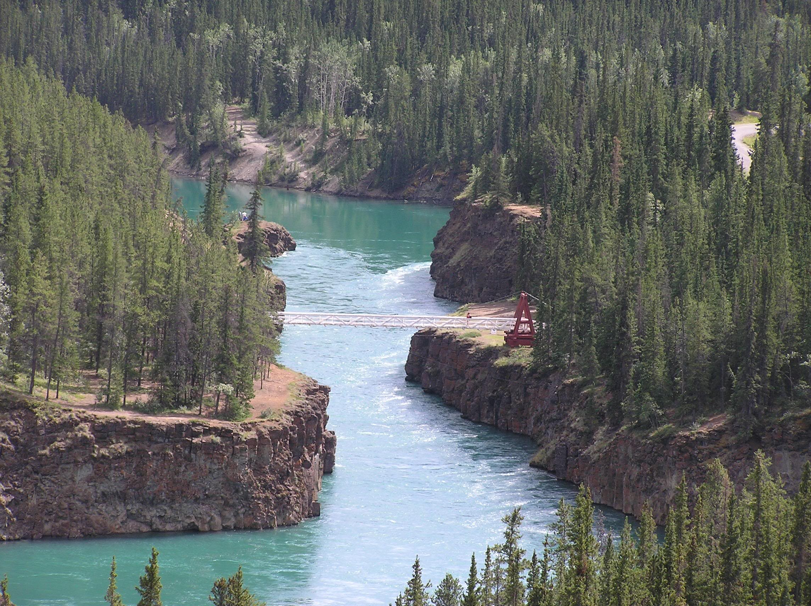

Slide 30
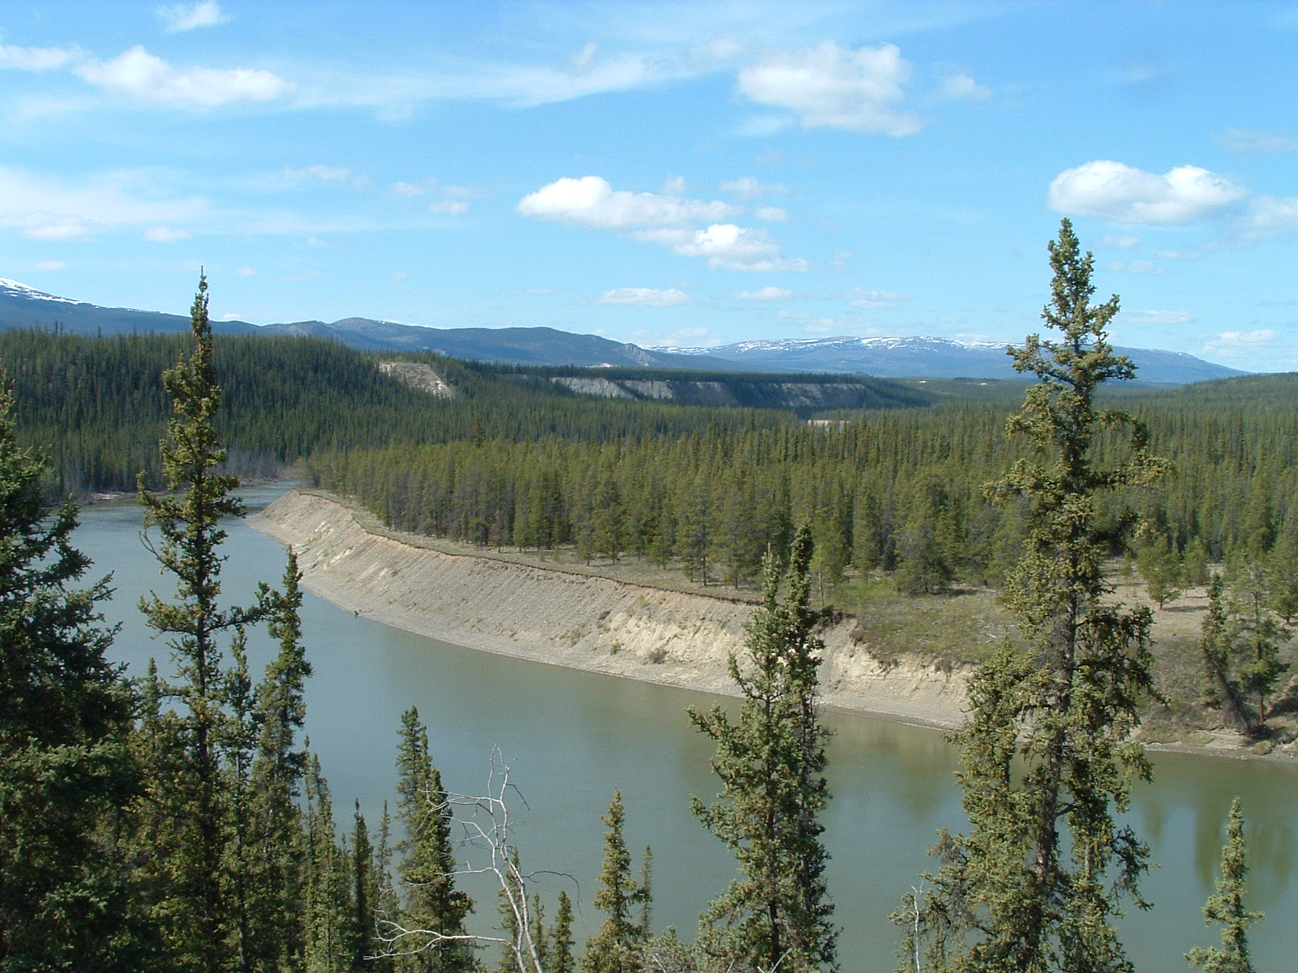

Slide 31
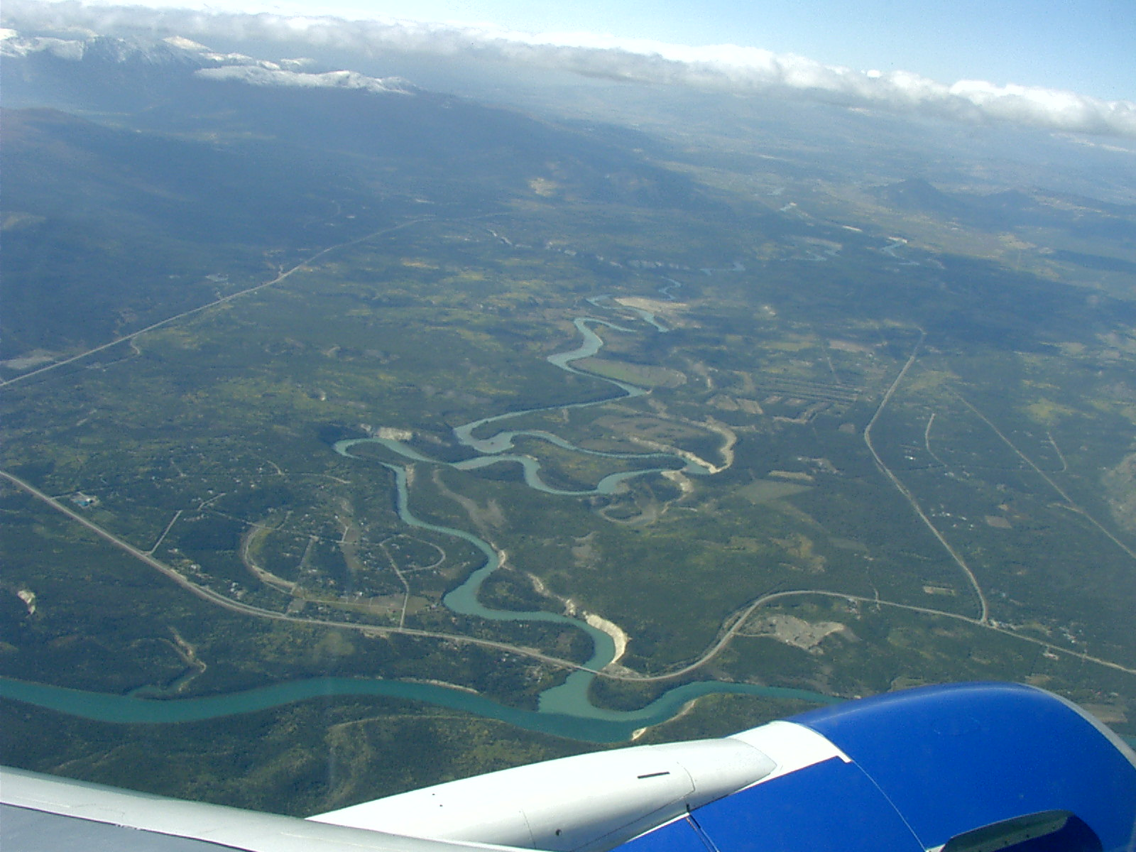

Slide 32
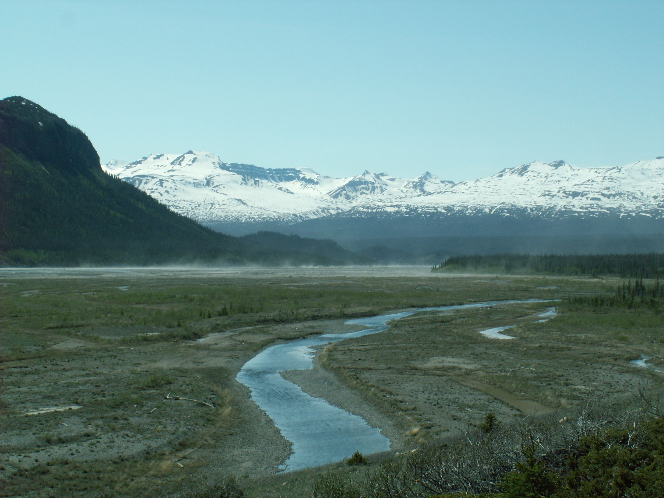

Slide 33
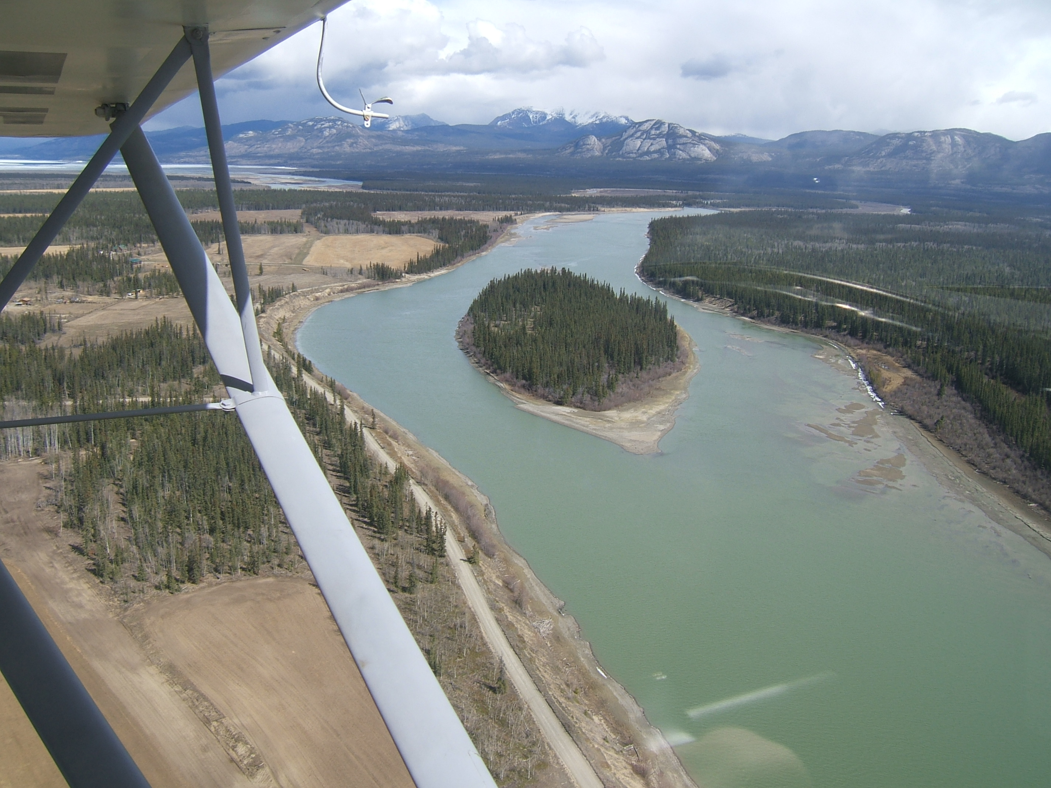

Slide 34
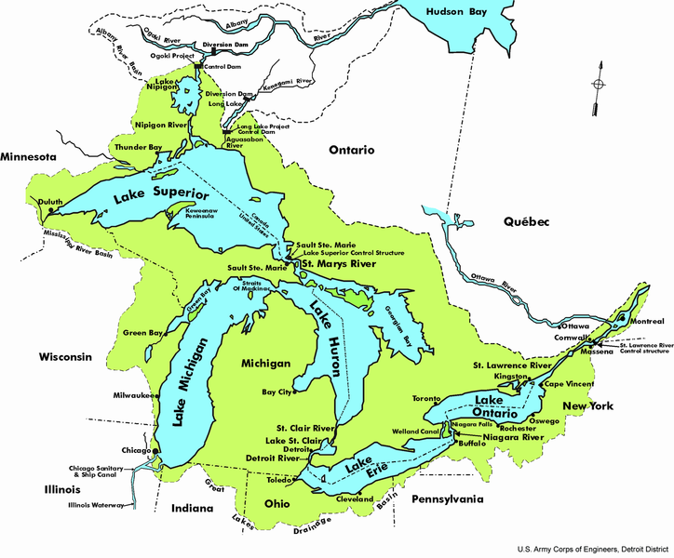
Система Великих озер
Особливе місце серед озер світу за запасами прісної води, розміщенням, господарським та транспортним значенням посідають Великі Північноамериканські озера. Вони сполучені між собою короткими протоками і мають стік через річку Святого Лаврентія в Атлантичний океан.

Slide 35
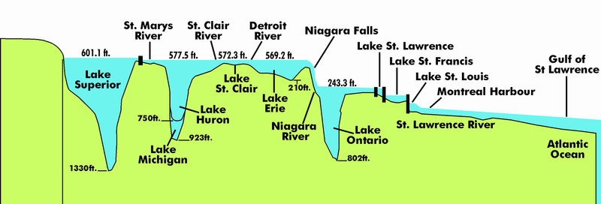
Система Великих озер (профіль)
Ніагарський вдсп.
Затока Св. Лаврентія
Верхнє
Гурон
Ері
р. Ніагара
Онтаріо
р. Св. Лаврентія
Мічиган
Атлантичний океан
Великих озер п'ять: Верхнє, Гурон, Мічиган, Ері та Онтаріо. Вони утворилися в тектонічних западинах земної кори, поглиблених льодовиком. Це найбільше в світі скупчення прісної води у рідкому стані. В цих озерах зосереджено близько 20 % прісної води планети.
6

Slide 36
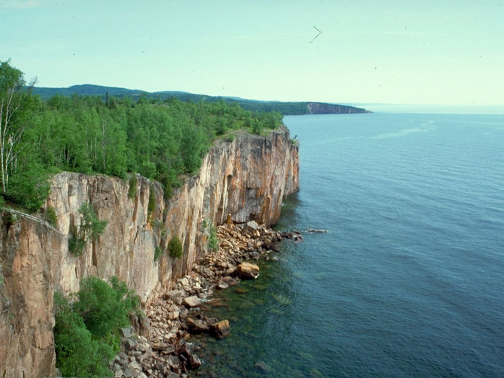
озеро Верхнє
Верхнє – найбільше за площею прісне озеро світу. Його площа 84,2 тис. км², глибина – до 393 м.

Slide 37
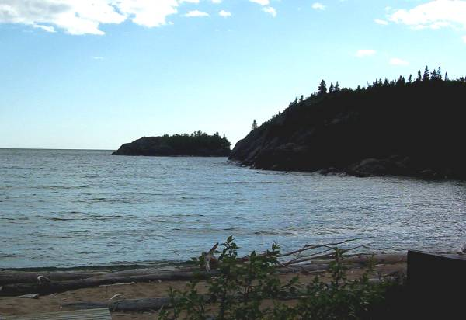
озеро Верхнє
8

Slide 38
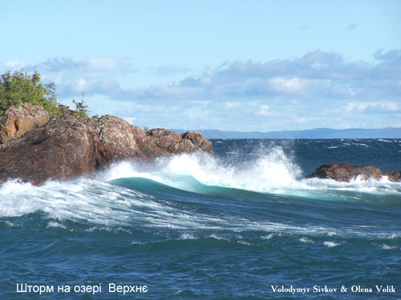

Slide 39
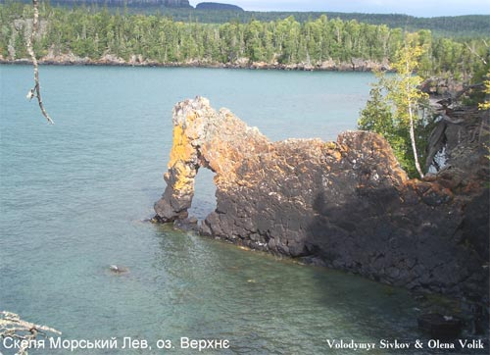

Slide 40
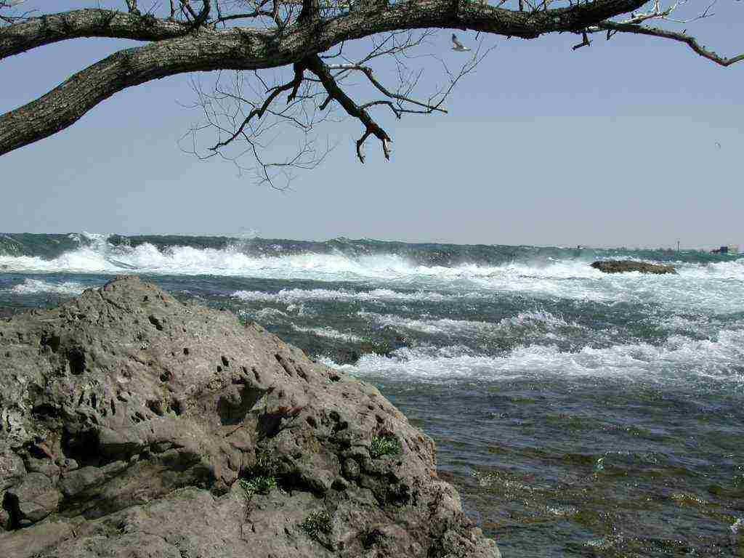
озеро Мічиган

Slide 41
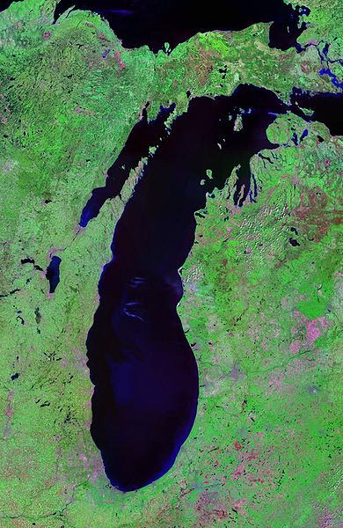

Slide 42
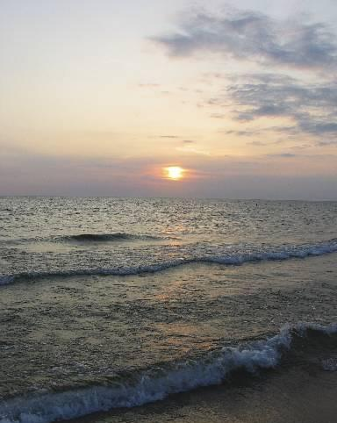
озеро Мічиган

Slide 43
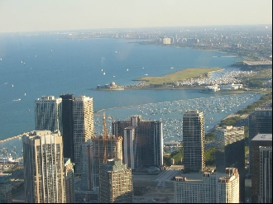
озеро Мічиган
8

Slide 44
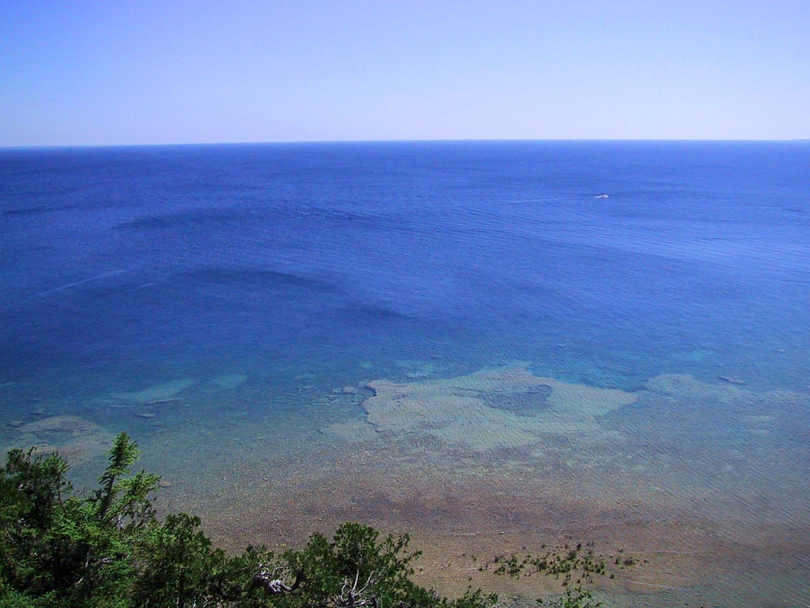

Slide 45
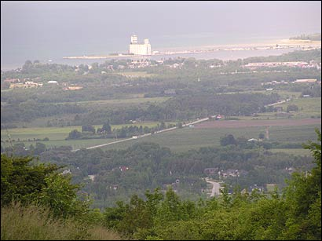
озеро Гурон
8

Slide 46
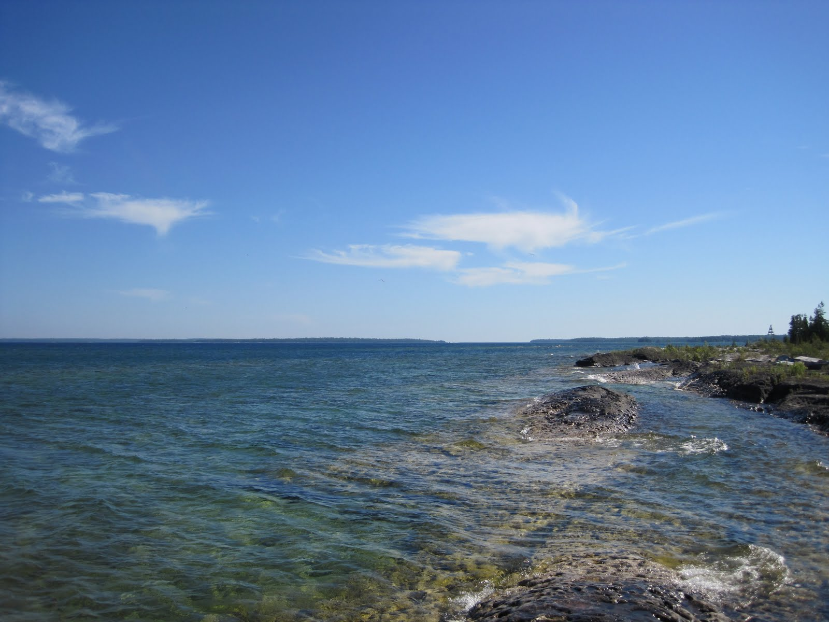

Slide 47
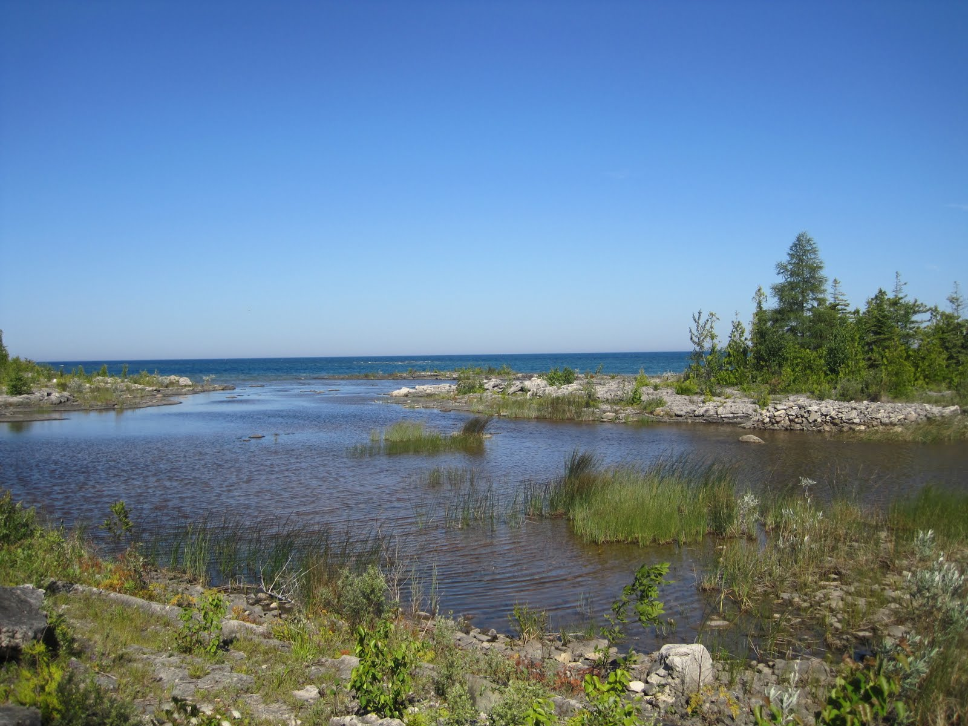

Slide 48
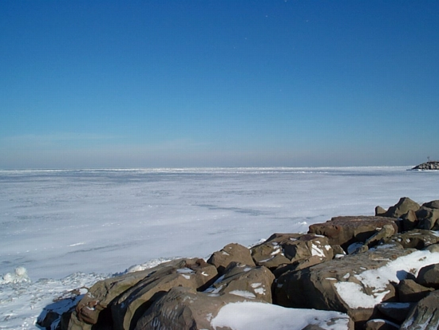
озеро Ері зимою
8

Slide 49
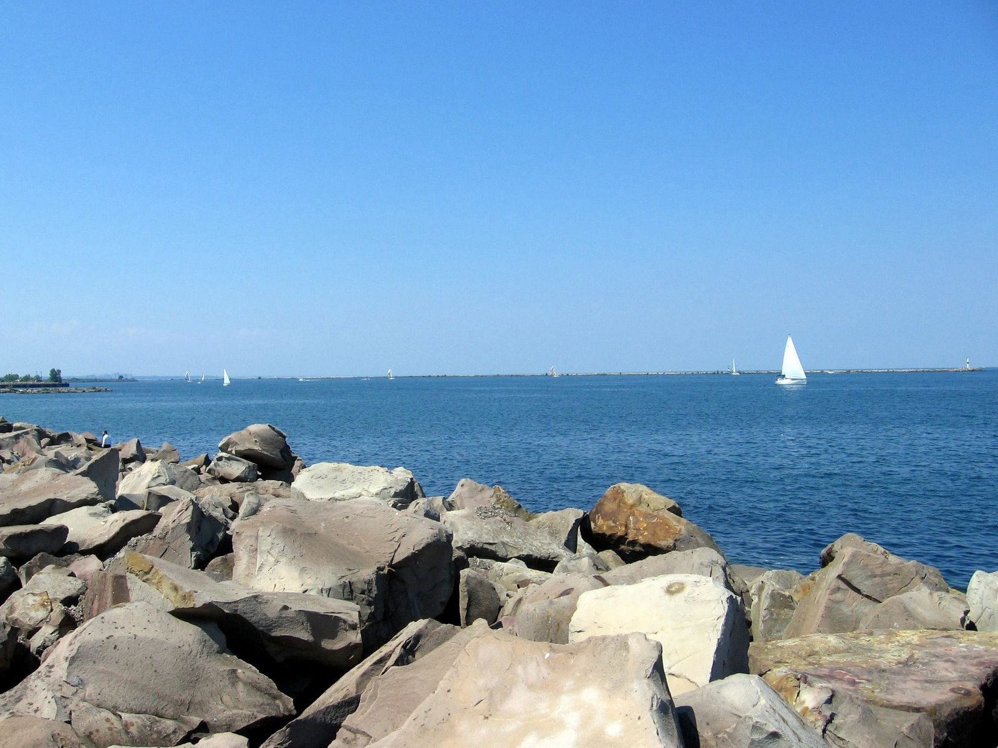

Slide 50
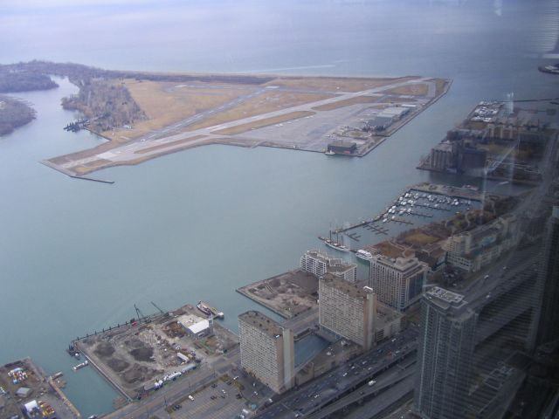
озеро Онтаріо
8

Slide 51
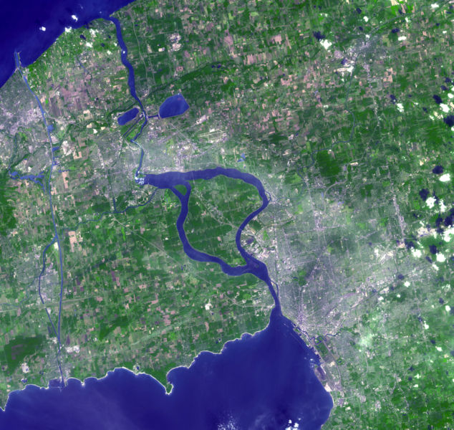
річка Ніагара
оз.
Онтаріо
р. Ніагара
С Ш А
Ніагарський вдсп.
К А Н А Д А
р. Ніагара
озеро Ері

Slide 52
Річка Ніагара (нижче водоспаду)
8

Slide 53
Ніагарський водоспад
Один з п’яти найпотужніших водоспадів світу – Ніагарський, який має висоту лише 51 м. Його назва у перекладі з індіанського означає “земля навпіл”, тобто перепона території. Немало сміливців намагалися подолати це диво природи: у діжці, у гумовій кулі, у канаті над водоспадом. Одні гинули, інші ставали інвалідами.
8

Slide 64
озеро Вінніпег
7

Slide 69
Велике Солоне озеро
Велике Солоне озеро – безстічна водойма на заході США. Являє собою залишок давнього океану. Середня глибина невелика – 4,5-7,5 м.

Slide 70
Одне з найбільш солоних озер світу. Солоність води коливається від 137 до 300‰. З дна озера ведеться видобуток глауберової солі. На березі озера знаходиться курортне містечко Солт-Лейк-Сіті.
Велике Солоне озеро
7

